Slide 1
SOC606: Sociologie rozvodu
Martin Kreidl
17/4/2018

Slide 2
Rozvod
Emocionální vs. právní
Právní – existuje je většině západních zemí (Belgie 1804, Francie 1804, Německo 1900, Česko 1919, Itálie 1970, Malta 2011; Vatikán)
  Regulace se mění, výskyt roste
  Rozvod s určením viníka (at fault): až do konce 1960s (Rusko 1917, Kalifornie 1969)
  Bez určení viníka (nenapravitelný rozvrat)
  Na žádost

Slide 4
Source: UN, World Marriage Data 2008

Slide 5
Source: UN, World Marriage Data 2008

Slide 6
Sociologický model rozvodu
George Levinger: model of divorce
3 proměnné
  Zisky (Rewards)
  Překážky (Barriers)
  Alternativy (Alternatives)

Slide 7
SES a rozvod
Šířil se z elity (W. Goode)
  Náklady na rozvod klesají v čase time
Obrácený/nulový SES gradient při nízkých nákladech rozvodu
Nedávný test: Härkönen and Dronkers (ESR 2006)

Slide 8
SES gradient
Gähler, Palmtag (2015), Soc Ind Res, 123, 601-623.

Slide 9
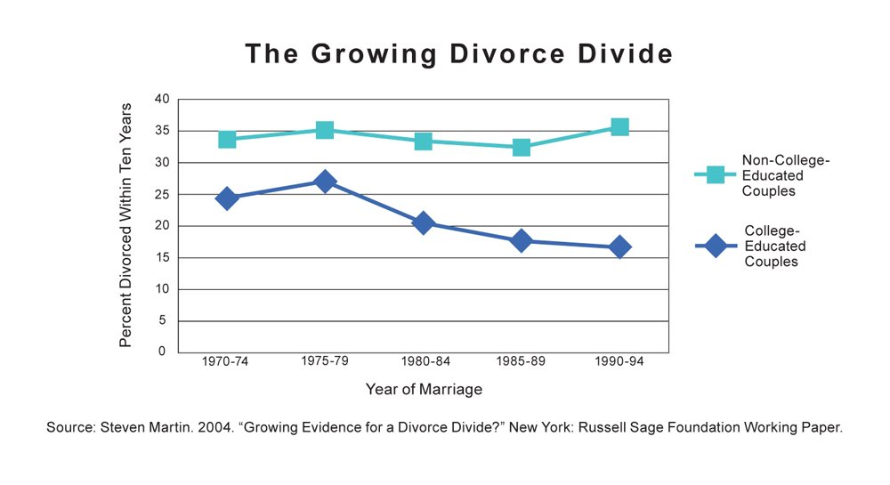

Slide 10
Vysvětlení trendů
Hodnotová změna -> akceptace rozvodu (2DT)
Rostoucí ekonomická nezávislost žen (G. Becker)
Rostoucí ekonomická zranitelnost nekvalifikovaných mužů
Rostoucí očekávání
Klesající úroveň před-rozvodového konfliktu

Slide 11
Rodina původu a rozvod
Gähler, Palmtag (2015), Soc Ind Res, 123, 601-623.

Slide 12
Konflikt a rozvod
Gähler, Palmtag (2015), Soc Ind Res, 123, 601-623.

Slide 13
Po rozvodu
Opakovaná manželství (partnerství) jsou častá
CCA 50 % současných manželství involve at least one re-married partner
About 50 % od divorcing marriages involve children (1 mil children experience divorce in the US each year)
40 % of children experience parental divorce before reaching adulthood
1 in 7 lives with a step-parent currently, 1 in 3 will live with SP before age 19

Slide 14
Consequences
For divorcees
Children
Declining HH income, lower wealth
Lower happiness
Higher stress
Higher mortality
Lower health (e.g. 188 % increase in depression)
Social isolation
Less sex, lower sexual satisfaction
Different parenting practices
Higher residential mobility
Earlier romantic engagements
Earlier sexual debut, more unprotected sex
Earlier nest leaving
School achievement+conduct
More likely to cohabit
Higher odds of divorce

Slide 15
Other consequences
Schoolmates
Intergenerational relations
test scores negatively impacted by % divorced kids in classroom (even when student lives with undivorced parents)
Grandparents (grandfathers) live farther away after divorce, have less frequent contact with children/grandchildren

Slide 16
After divorce

Slide 17
Residential mobility and divorce
Gähler, Palmtag (2015), Soc Ind Res, 123, 601-623.

Slide 18
Family complexity after divorce
Gähler, Palmtag (2015), Soc Ind Res, 123, 601-623.

Slide 19
Divorce –inheritance across generations

Slide 20
Consequences: Theories
Economic hardship
Parenting practices, social control/supervision
Missing role model
Conflict + Stress
Selection: communication skills, parenting practices, values…

Slide 21
Causation vs. selection?
Does divorce lower people’s outcomes, or are poorly functioning people more likely to divorce?
  Spurious association
  Strategies: Panel data,…

Slide 22
Research: current trends
Comparative: institutions, policies, transfers
Mediating variables: resistance, parenting strategies…
  Post-divorce/step-family become institutionalized
  (people learn how to divorce in a civilized manner…)

Slide 23
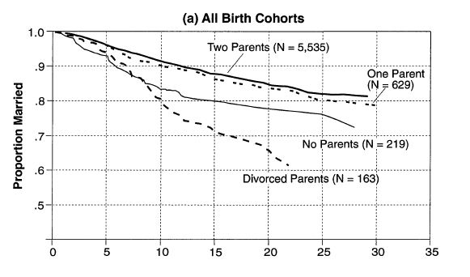
Diekman, Engelhardt, ASR (1999), p. 789

Slide 24
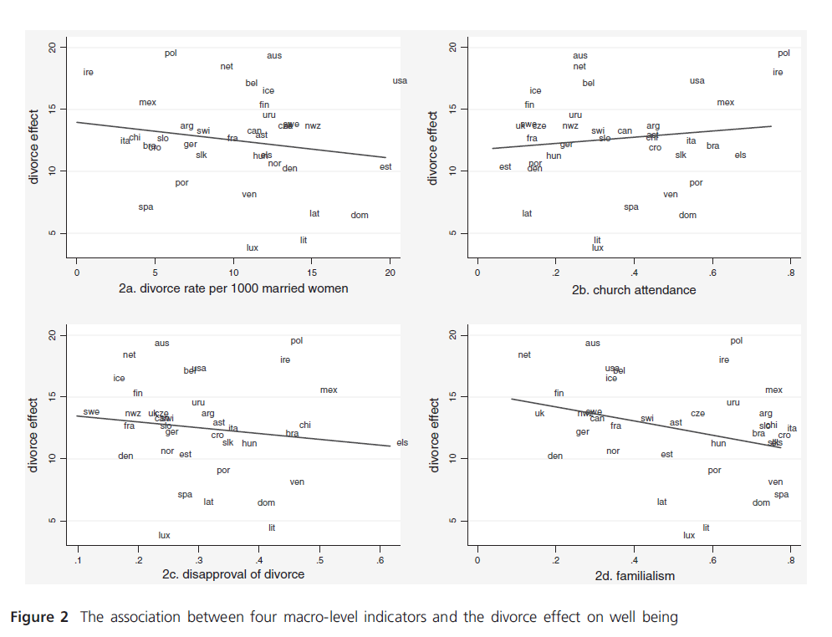
Kalmijn (2010), p. 482

